Slide 1
« Есть такая профессия – Родину защищать!»
Баянова Дарья, 9 а класс, МАОУ СОШ № 7 города Ишима

Slide 2
Цвела земля и улыбалась,
Всего хватало ей сполна.
А в летнем месяце июне
Внезапно началась война.
Гремели бомбы и снаряды,
Никто не думал отступать.
На землю падали солдаты,
А сколько их – не сосчитать
Все поднялись: и стар и млад
В кровопролитную войну…
Народ, порядком уж усталый,
Встал защищать свою страну.

Slide 3
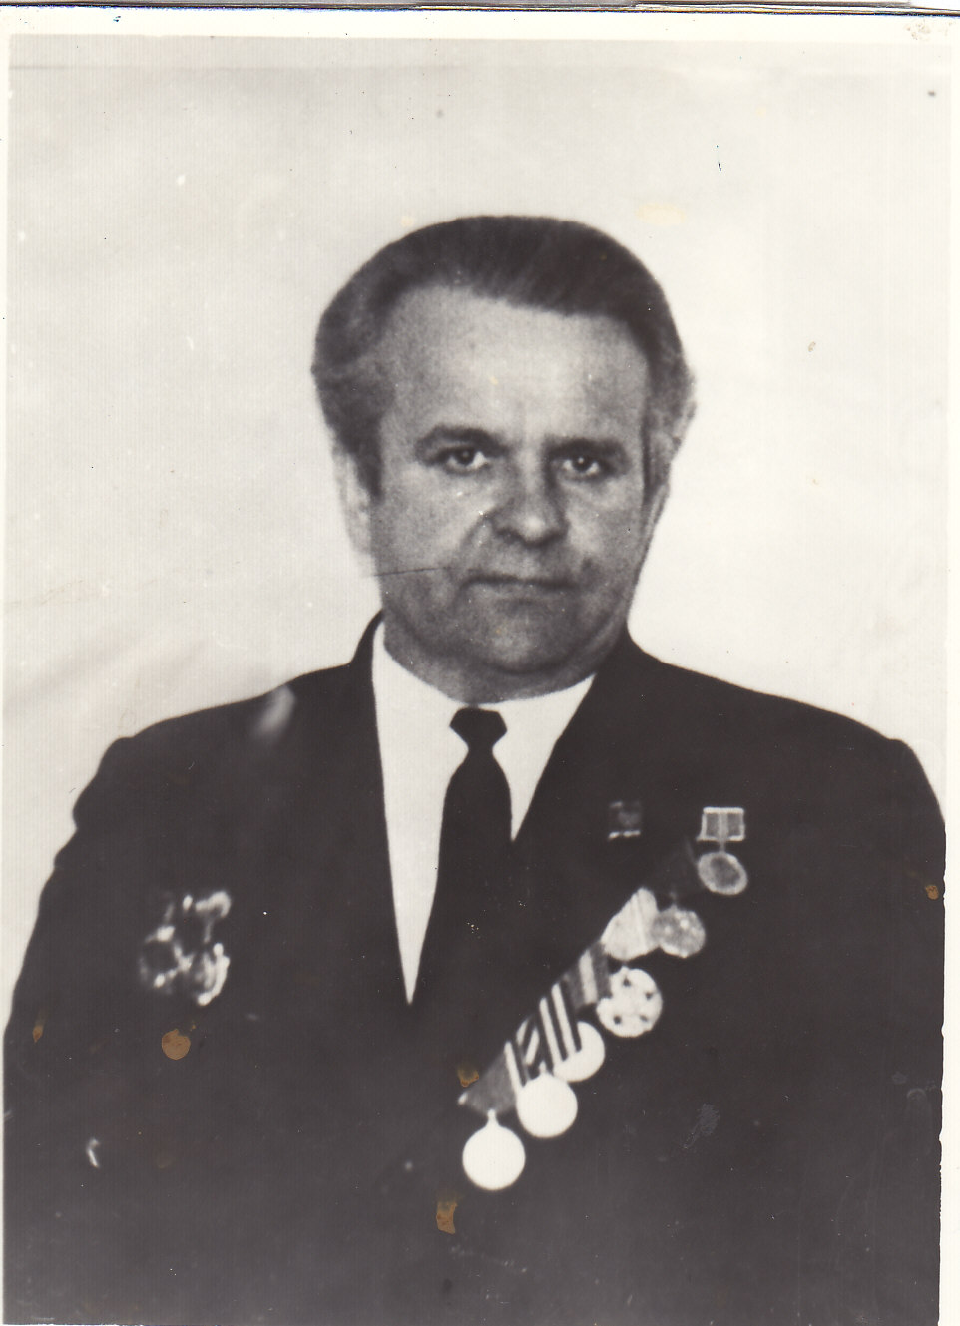
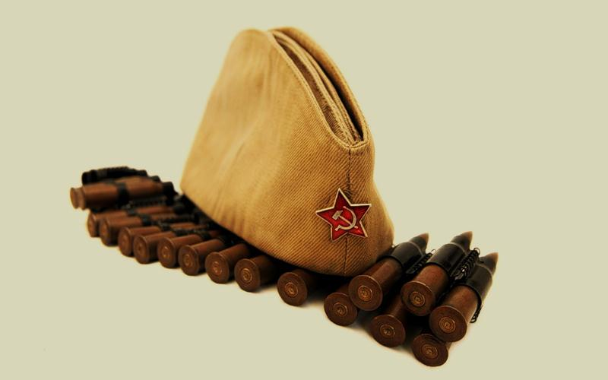
Амелин Георгий Дмитриевич, Участник Великой Отечественной войны 1941-1945 г.г., директор школы, учитель математики

Slide 4
С 1944 года Амелин Г.Д. служил в Омском военно-авиационном училище, где готовили лётчиков на пикирующие бомбардировщики ЛЭ-2,ТУ-2

Slide 5
Омская школа пилотов

Slide 6
Георгий Дмитриевич начал службу в рядах Советской Армии в 1942 году. Служил и учился на авиамеханика штурмовых боевых самолётов Ил-2, готовил кадры для фронта

Slide 7
Ручная заправка бензином через воронку самолетов УТ-1.

Slide 8
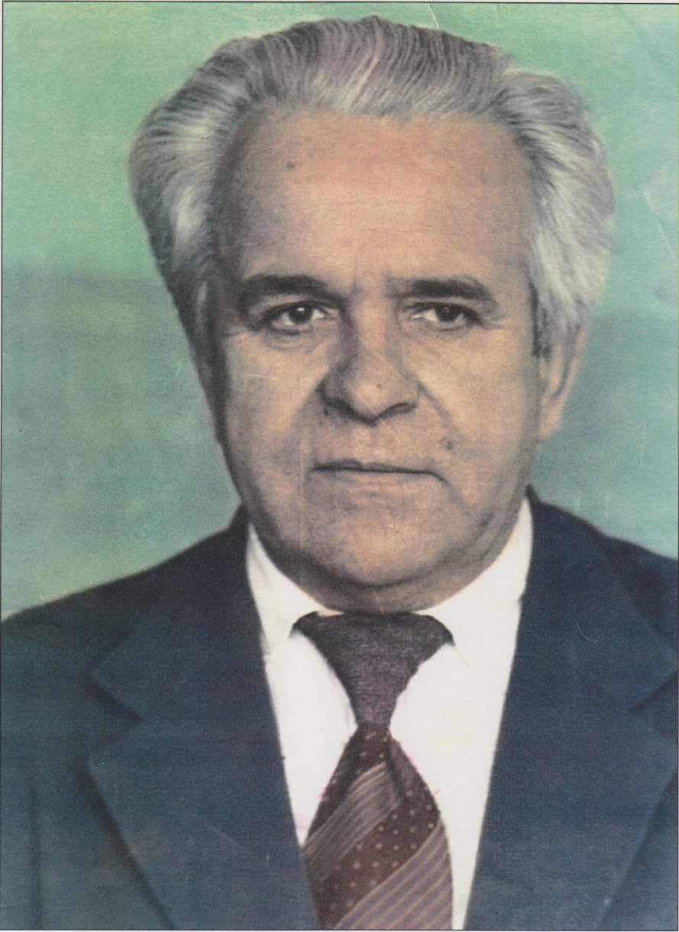
Амелин Г.Д. награждён:
Медалями:
«ХХХ лет Советской Армии и Флота»,
«Двадцать лет Победы в Великой Отечественной войне 1941-1945гг.»,
« Тридцать лет Победы в Великой Отечественной война 1941-1945гг.»,
«60 лет Вооруженных Сил СССР»,
«50 лет Вооруженных Сил СССР»,
«40 лет Победы в Великой Отечественной войне 1941-1945гг.»,
«За освоение целинных земель».
В 1977 году присвоено звание «Заслуженный учитель школы РСФСР».

Slide 9
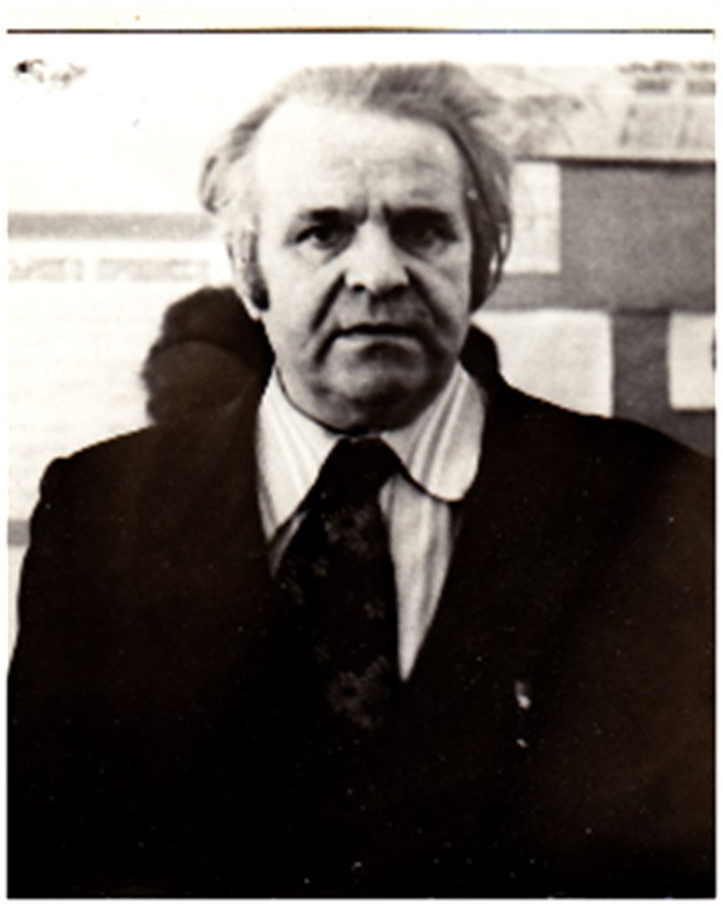
Вы в битве Родину спасли,
Преодолели все преграды.
Спасибо вам от всей земли,
За всё спасибо вам, солдаты.
И в добрый час, счастливый час,
Час мирного рассвета,
Во имя вас, во имя вас
Мы празднуем Победу!

Slide 10
Платонов Фёдор Алексеевич, участник Великой Отечественной войны 1941-1945 г.г., учитель трудового обучения школы № 7

Slide 11
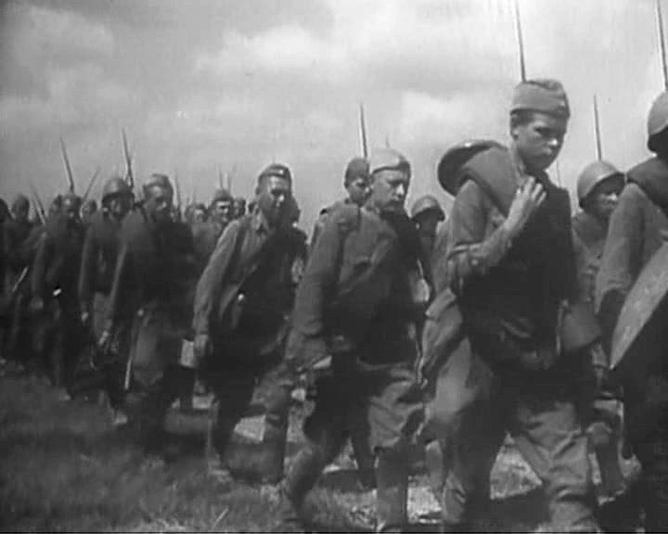
Федор Алексеевич Платонов в июне 1942 года окончил Омскую среднюю школу и сразу был призван в ряды Красной Армии
Уходили на фронт ребята, Прямо в пекло со школьной скамьи, Мы теперь в сердце носим свято Память тех, кто не пришёл с войны. Вновь шагает весна по планете, В мирных буднях живёт страна, Но, как прежде, в бою ветераны, И блестят на груди ордена!

Slide 12
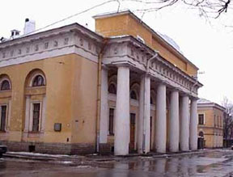
Федор Алексеевич учился в Ленинградском авиационно-техническом училище

Slide 13
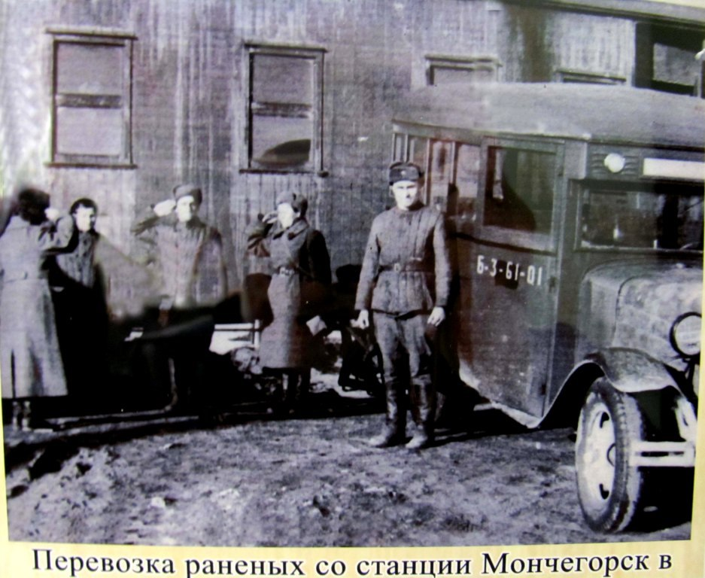
Проходил военную службу в Мончегорске

Slide 14
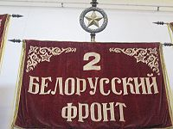
Федор Алексеевич воевал на Втором Белорусском фронте командиром инженерно–саперного взвода

Slide 15
Боевой путь Федора Алексеевича прошел через города Белоруссии, Польши, Норвегии, Германии и закончился разгромом Японии.

Slide 16
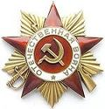
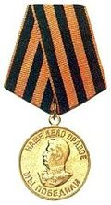
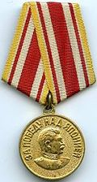
Платонов Ф.А. награжден:
медалями: « За победу над Фашистской Германией в 1941-1945 гг»,
«За победу над Японией»,
«Орденом Отечественной войны второй степени»;
благодарностью Сталина за победу на фашистской Германией и благодарностью за разгром Японии.

Slide 17
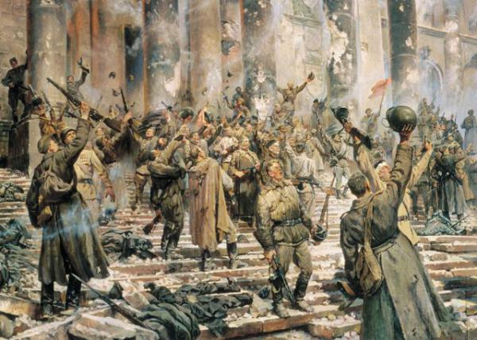
Победа! Победа!
Мы Вас помним, солдаты, Пусть известны не все имена, Но войны той жестокой раскаты Не умолкнут во все времена!

Slide 18
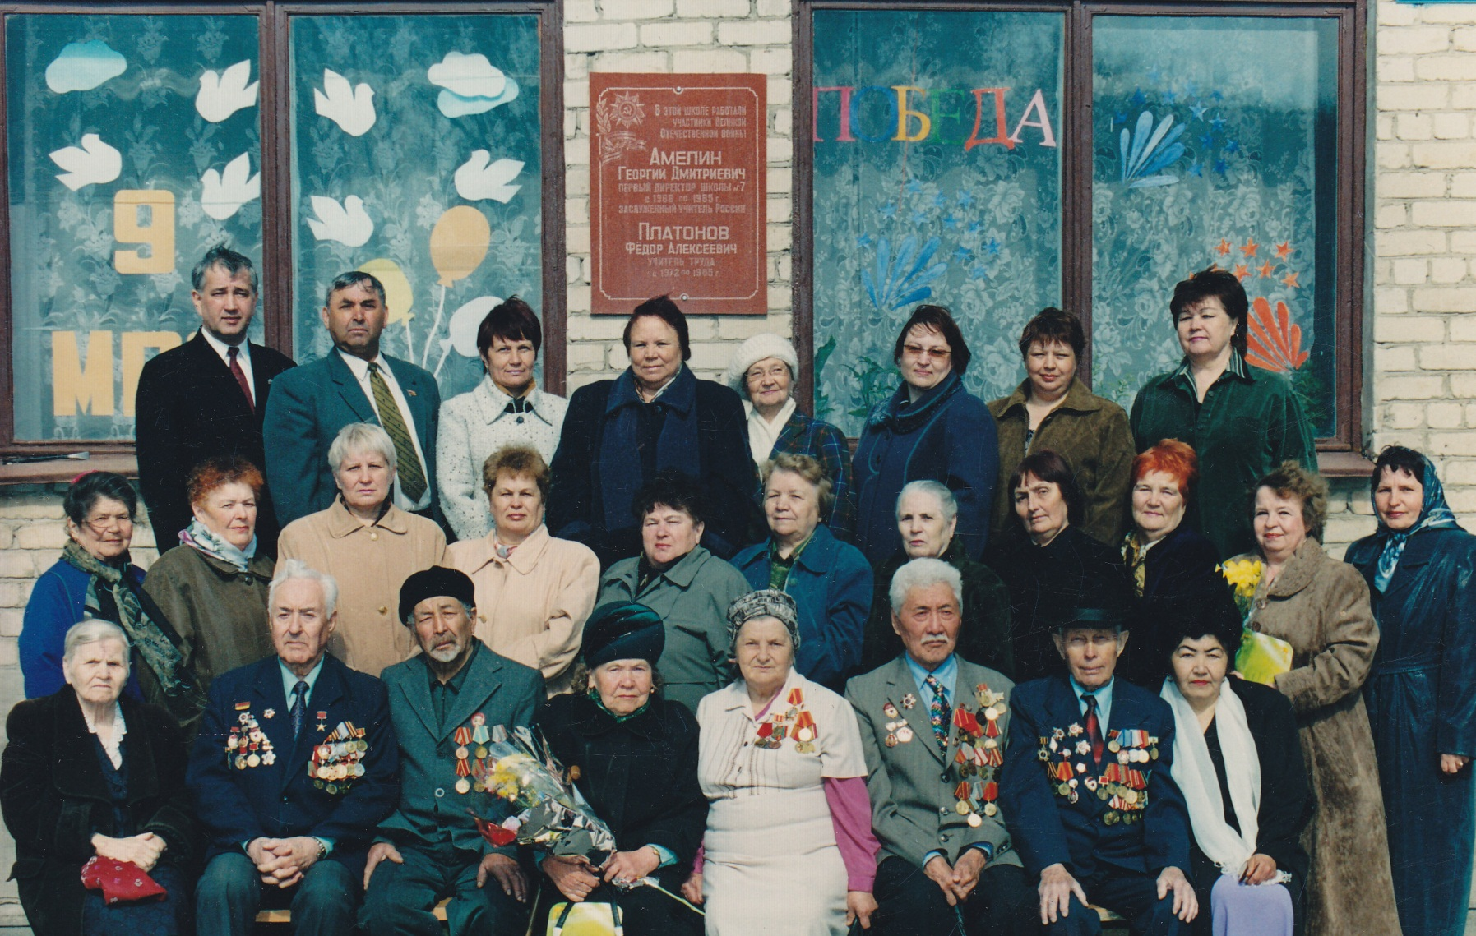
На здании школы № 7 в 2005 году установлена мемориальная доска учителям, участникам Великой Отечественной войны Амелину Г.Д. и Платонову Ф.А.

Slide 19
Подвигу народа жить в веках!

